Slide 1
2016-2017年度
總監公式訪問

Slide 2
新的扶輪年
「扶輪服務人類」
熱烈展開序幕

Slide 3
D.G. Concrete
扶輪經歷
1992.03.25入社
2001-2002理事、秘書
2006-2007理事、秘書
2009-2010基隆東南社社長
2010-2011地區國際青少年交換計畫委員會委員
2011-2012地區國際服務委員會委員
2012-2013助理總監
2013-2014地區世界服務委員會委員
2014-2015地區總監提名人
2015-2016地區總監當選人
扶輪基金捐獻
1996-1997保羅哈里斯之友
2012-2013巨額捐獻人
2014-2015巨額捐獻人(第二級)
2014-2015阿奇可蘭夫A.K.S.會員

Slide 4
地區年度目標及工作重點
A. RI年度社長獎
在為獲得社長獎，貴社必須執行兩項務必執行的活動 以及其他不同類型的額外活動。大半活動能自動藉由 RI數據檔審核。但有部分活動則須由您將資訊輸入 Rotary Club Central（扶輪中央系統）。 爲了正確掌握扶輪社活動的成果，您可利用整年度
(2016年7月1日起至2017年6月30日止）進行活動
(至少設定10個目標)。
在7月與1月按時繳納RI半年會費。

Slide 5
RI年度社長獎
吸引社員與社員參與
基金會捐獻
採用線上工具
人道服務
新世代
公共形象

Slide 6
今年4/15完成之新立法會議決議
1. 社員的基本要求-人品、專業領域良好聲譽、服務社區
2. 例會時間的改變-一個月2次以上的例會
3. 扶青團團員可成為社員。
4. 取消新社友的入社費。
5. 每年將加收4美元的社員會費。(2017年起，每年遞加)

Slide 7
地區年度目標及工作重點
B.社員成長及留住率(一)
(RI計算至6/30)
各社現職社員留住率95％以上。
各社員淨成長率15％以上
（每社至少10人以 上，挑戰20% ）。
2016-2017年總社員必須成長至6,000人以上。
成立新社、衛星扶輪社、鼓勵寶眷成為正式社員，
目標為地區社員人數的60%以上。
社員人數不足25人的扶輪社社數減為零。
各分區助理總監協同該分區扶輪領導人致力輔
導成立至少一個新扶輪社。

Slide 8
地區年度目標及工作重點
B.社員成長及留住率(二)
增加社員多元性。
增加新世代的扶輪社員 （扶青團團員允許成為扶輪社社員）。
致力吸收國際扶輪、扶輪基金會計劃的前受獎 人、扶青OB團員進入扶輪社。
創辦CP創社社長研習營，輔導創立新社 （與地區社員發展主委規畫獎勵辦法）

Slide 9
地區年度目標及工作重點
C.2016-2017年度服務計畫(一)
鼓勵各社運用年度地區獎助金從事社區服務--
可結合分區各社共同申請地區獎助金，各分區案件之DDF 金額依各分區之扶輪社數乘上美金1,150元整。
地區獎助金（District Grant） 請助理總監協同該分區各社社長當選人、社區服務計劃委員會等相關社員做詳細規劃後提出申請，也請各案件需配合DDF款之1.5倍相對捐款， 共同支持申請之服務計畫。

Slide 10
地區年度目標及工作重點
C.2016-2017年度服務計畫(二)
國際扶輪的全球獎助金(Global Grant)需事先詳細規劃：
留意各項服務計劃必須符合國際扶輪指定之六大焦點領域工作範圍
由國內、外配合社的現金或指定基金捐獻 （請先行尋找國外配合款項)
由社或分區發起之計劃案件如需要地區之DDF支持，需先經由地區獎助金小組委員會審查通過，則可贊助DDF每案件美金8,000，預定支持10個案件。
請留意：地區明年度DDF的配合款有額度有限，用罄即不再接受申請，請務必提早提出申請，以免向隅。

Slide 11
地區年度目標及工作重點
C.2016-2017年度服務計畫(三)
世界社區服務計劃與VTT計畫結合申請全球獎助
金：世界社區服務(WCS)&職業訓練對(VTT)報告
計畫名稱：弱勢貧窮水上人家遷移新建房屋捐贈、 圖書館更新及醫療服務
合作地區：D3830(菲律賓馬尼拉地區)
實施方式：申請全球獎助金與地區捐贈
時 間：2016年11月16~20日

Slide 12
地區年度目標及工作重點
C.2016-2017年度服務計畫(四)
扶輪青少年領袖獎（RYLA）：2016年8月19-21於 台北海洋技術學院舉辦全地區扶輪青少年領袖獎活動。 每一扶輪社請推薦二位青少年參加。
RYE：交換學生計畫。
扶輪友誼交換計劃（RFE）：擬規劃三至五團。

Slide 13
地區年度目標及工作重點
C.2016-2017年度服務計畫(五)
青少年服務：規劃於2016年11月26日( 星期六 )假
宜蘭舉辦新世代扶輪日-地區成年禮。
鼓勵與韓國締結姊妹社。
(韓國3750地區為我們姊妹地區)

Slide 14
地區年度目標及工作重點
C.2016-2017年度服務計畫(六)
各分區例行或有創意的中、大型活動由各分區自行籌辦，
地區全力支持輔導。
舉辦單車環島之旅、鼓勵捐獻根除小兒麻痺基金、發揚扶輪公共形象
計畫在地區舉辦偏鄉教育。
舉辦「國際扶輪第十一屆扶輪公益新聞金輪獎」
舉辦「肝病防治教育訓練活動」(民眾肝病免費篩檢暨追蹤)

Slide 15
地區年度目標及工作重點
D.扶輪基金捐獻計畫(一)
年度計劃基金參與率100％。預計年度捐獻目標達成150萬美元以上捐獻。因應扶輪基金百周年活動計劃，希望超越以往紀錄百分之五以上。

Slide 16
地區年度目標及工作重點
D.扶輪基金捐獻計畫(一)
年度計劃基金(AF)捐獻總目標為95萬美元或以上。扶輪社的
年度基金捐獻平均每人達到美金200元以上，及保羅哈里斯捐
獻年度計劃基金達15％的社員人數以上，請全力支持此捐獻
目標。
愛心是無國界之分，由小愛延伸到全球需要關照的社區人群
總監夫人鼓勵社友夫人及寶眷也能加入成為保羅哈里斯的成員之一，只要夫人指定捐贈保羅哈里斯基金1,000美元，總監夫人即贈送一串天然珍珠以資獎勵。

Slide 17
地區年度目標及工作重點
D.扶輪基金捐獻計畫(二)
根除小兒痲痺基金捐獻：為達成國際扶輪根除小兒痲痺目標，並配合End Polio Cycling Tour ，每一扶輪社至少捐獻根除小兒麻痺基金2,650美元以上。
國際扶輪基金會永久基金捐獻：鼓勵每社捐獻國際
扶輪基金會之永久基金1000美元，充裕基金會的規
模。

Slide 18
地區年度目標及工作重點
D.扶輪基金捐獻計畫(三)
鼓勵各社指定Gary C.K. Huang之冠名基金以贊助 和平獎學金。
巨額捐獻：鼓勵社員一次性或累積捐獻達美金壹萬
元，成為榮耀的巨額捐獻者每分區目標6位以上。此
項基金達巨額捐獻者，地區給予獎勵。(獎座乙座)
指定用途捐獻：衡量地區全球獎助金之申請，或特
殊服務性質需求，助理總監協調該分區各社社員適
度捐獻於指定用途。

Slide 19
地區年度目標及工作重點
E.中華扶輪教育基金
地區全年度捐獻：鼓勵社員每人平均捐獻達新台
幣2,000元整以上。
提供碩士班學生及博士班學生各12名。
鼓勵冠名獎學金12名。
參與中華扶輪基金捐獻社達全地區社數百分之95%。
推廣百萬中華扶輪基金榮譽董事。

Slide 20
地區年度目標及工作重點
F.國際會議
地帶研習會：2016年12月2日~4日 於泰國曼谷舉行。
國際年會：2017年6月10日~6月14日
於美國亞特蘭大舉行。
(正值國際扶輪基金100年紀念，請踴躍報名)

Slide 21
扶 輪 知 識
鼓勵各分區舉辦新社友扶輪知識研習會
鼓勵社友閱讀每月出刊之總監月報
國際扶輪要求每位社友至少訂閱一份扶輪
雜誌，請全體社友100％訂閱扶輪月刊。
每周社刊一則扶輪知識訊息。
鼓勵社友參與扶輪領導學院學程。

Slide 22
資 訊
提高Email之使用率。
提高各社網站之架設。
訂閱RI各項電子訊息。
加強地區網站之服務。
R.C.C.網路登錄。

Slide 23
總 監 月 報
每月出刊一次。
各社請於每月10日提供上個月之出席報告給總監辦
事處。
各社請於新社友宣誓後三天內將新社友及介紹人資料
提供給總監辦事處。
各社請儘早提供各項扶輪活動、服務計劃之執行資料
給總監辦事處，以利次月即能刊登於總監月報。
每分區各一欄發表分區事項。地區副秘書為當然編輯
委員。

Slide 24
公 共 形 象
宣導扶輪理念：鼓勵各社、各分區配合
社會服務與聯誼活動並結合地方政府舉
辦扶輪日或扶輪週。
公共形象物品請採用RI新公告識別標
章，統一RI識別以加強大眾對國際扶輪
印象。

Slide 25
地 區 年 會
日期：2017年4月15日~4月16日
地點：新莊頤品大飯店
年度特色：扶輪服務成果發表促進彼此友
誼、交換服務經驗、表彰傑
出事蹟。

Slide 26
地 區 常 態 性 活 動
扶青團、扶少團：擬推動活動觀摩學習，活化 新世代組織。
「扶輪領導學院」推廣。
扶輪創社社長CP研習會，各分區指派2名以上。
全國領導學院年度大會。
社區服務團：宣導社區服務團與強化團務工作。
支持2021 RI在台灣舉辦國際年會推動計畫。
寶眷聯誼活動：2016年12月8日在台北喜來登飯店舉行

Slide 27
助理總監、地區副祕書、
社長責任(一)
協調策劃地區大型活動。
協助規劃全球獎助金申請。
協助達成分區2016-2017工作目標
(社員成長、基金捐獻) 。

Slide 28
助理總監、地區副祕書、
社長責任(二)
掌握分區扶輪社年度各社社員人數、 基金捐獻、地區分攤款繳交情形。
在Rotary Club Central (R.C.C.)
扶輪中央系統訂定目標。
帶領分區相關社友參與各項訓練研習會、
地區年會、RI年會。
派員參加地區CP研習營。

Slide 29
A.K.S.會員受獎

Slide 30
A.K.S.永久紀念

Slide 31
美國聖地牙哥I.A.講習會與R.I.P.E.合影

Slide 32
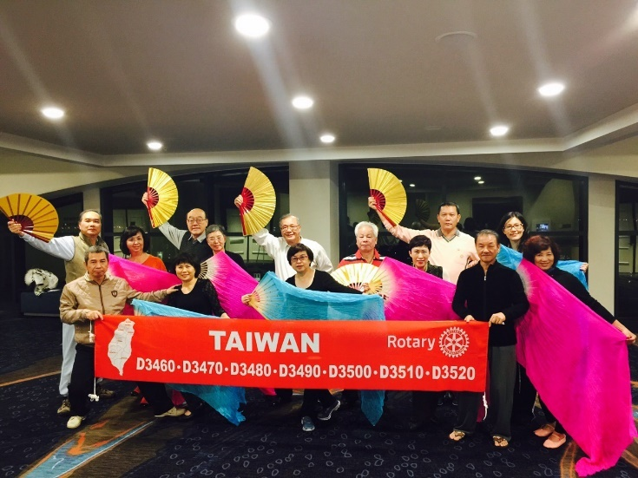
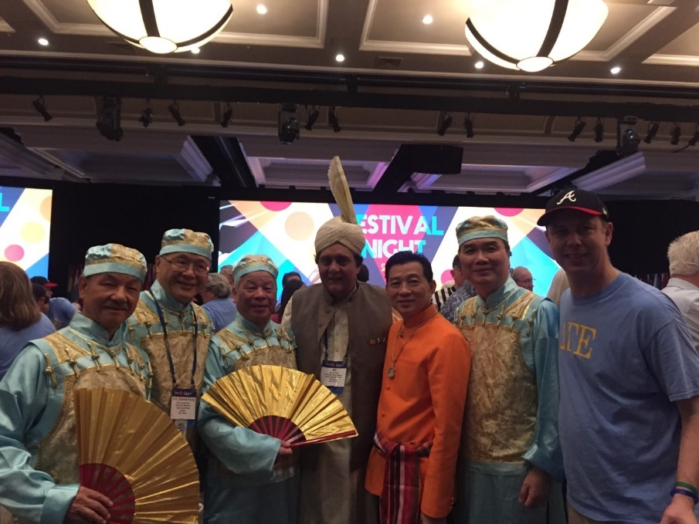
國 際 之 夜

Slide 33
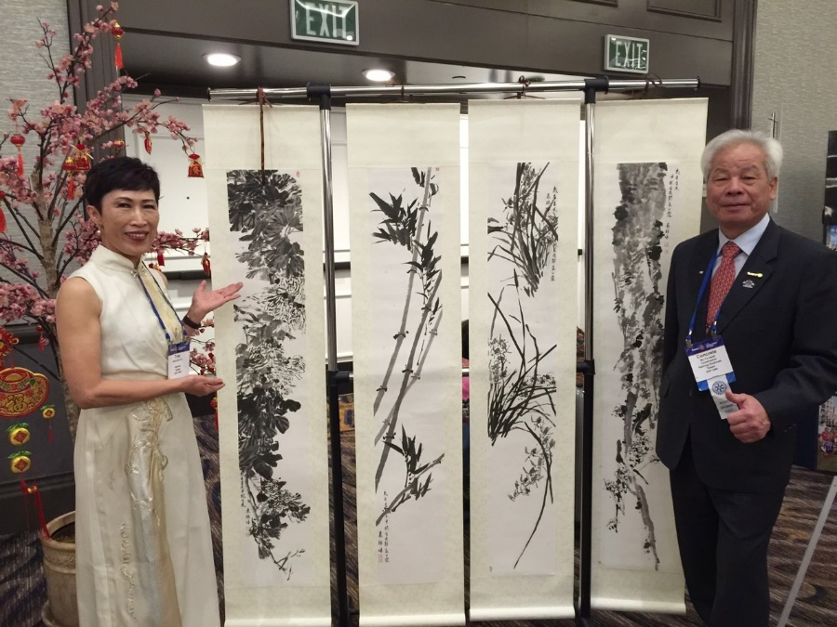
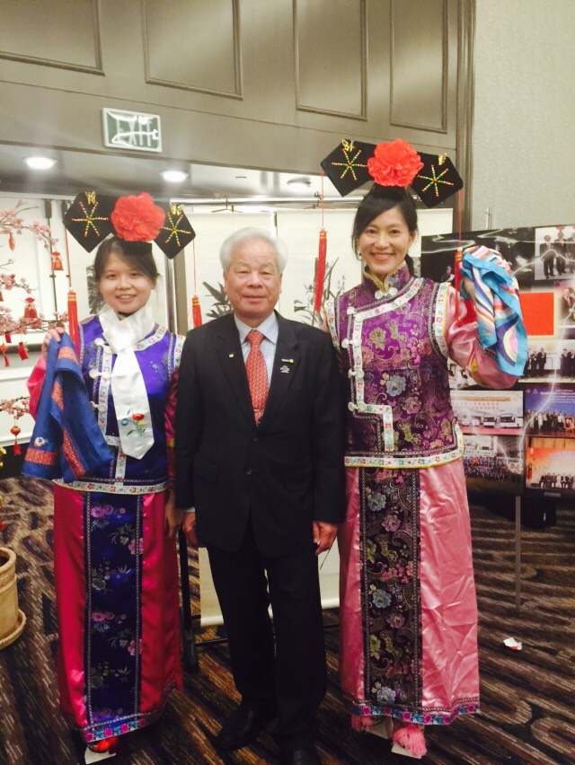
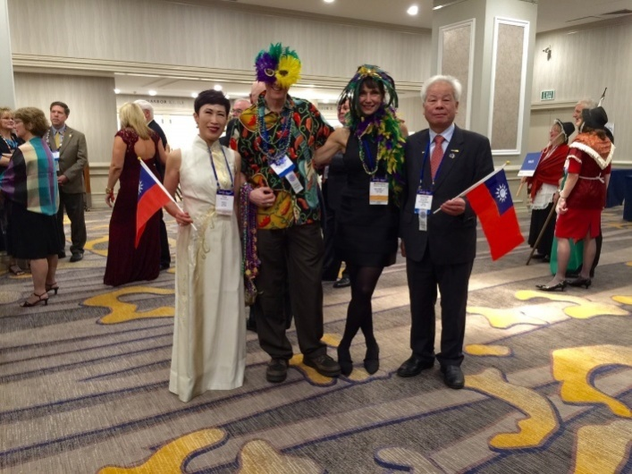
文 化 交 流

Slide 34
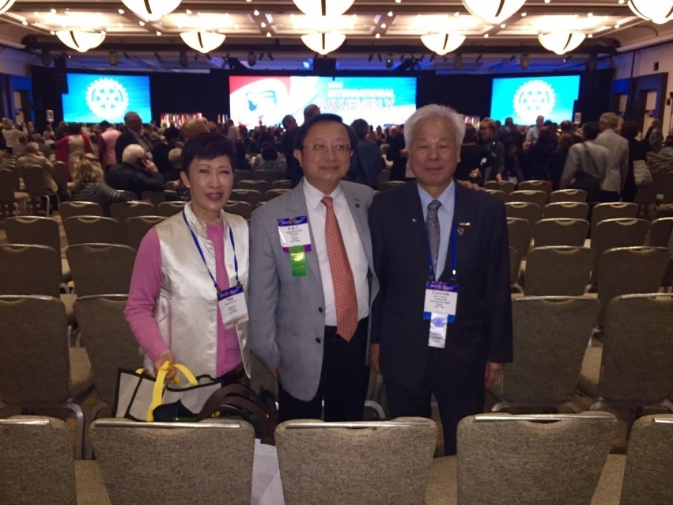
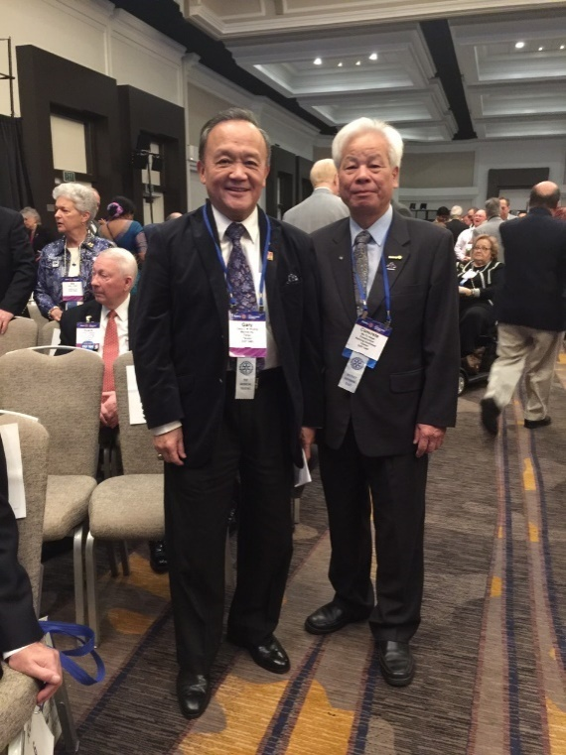
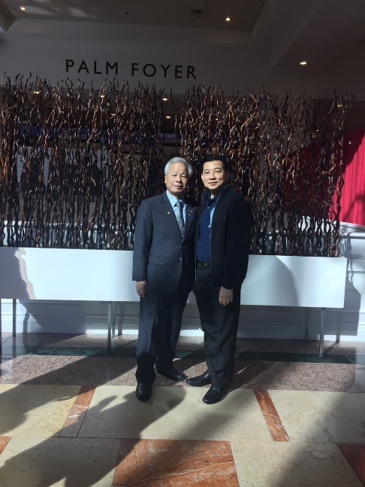
教 育 訓 練

Slide 35
把握機會
再接再勵
勇往邁進

Slide 36
敬 請 支 持
與 指 導

